Slide 1
Linková vrstva
Matilda Drozdová
KIS FRI ŽU
matilda.drozdova@fri.uniza.sk

Slide 2
Ciele učenia 5. prednášky
Naučiť sa:
Funkcie a služby linkovej vrstvy
Prenos v linkovej vrstve, štruktúru rámca, umiestnenie rámca, vytvorenie rámca
Základné spôsoby zabezpečenia proti chybám na linkovej vrstve
Prístup na spoločné komunikačné prostredie
Adresovanie na linkovej vrstve - MAC adresácia, riadenie toku dát,
Základné linkové protokoly

Slide 3
OSI model

Slide 4
Linková vrstva (Data Link Layer)
Charakteristika
Druhá vrstva OSI modelu
Označovaná aj ako dátová/spojová vrstva OSI modelu
Poskytuje mechanizmy komunikácie medzi dvomi bodmi/uzlami siete
Dôvodom jej špecifikácie je efektívnejší a spoľahlivejší prenos po fyzickom médiu

Slide 5
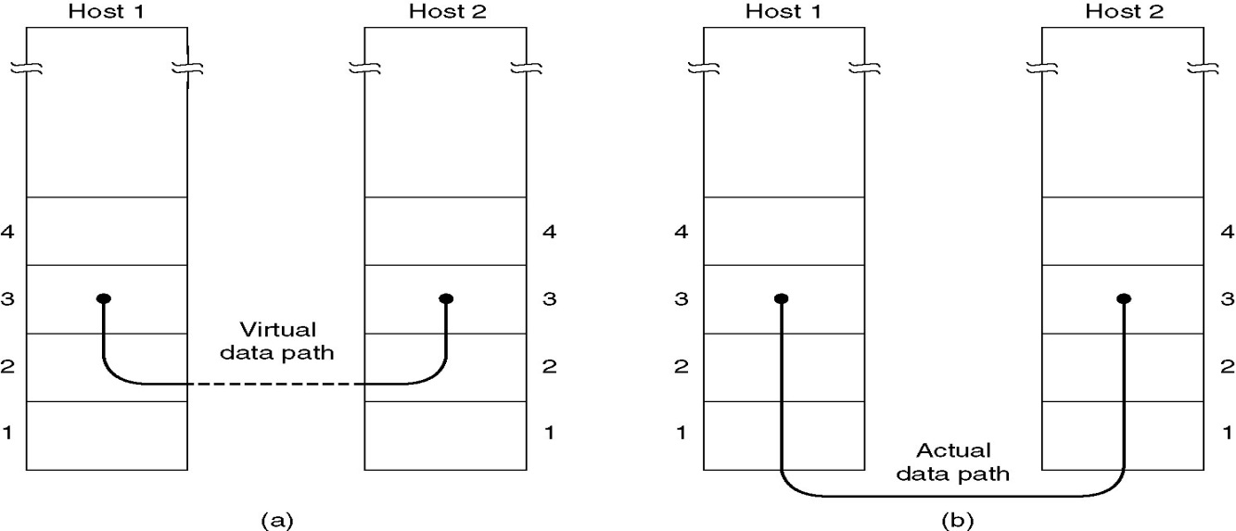
1. Funkcie linkovej vrstvy
Základná funkcia
Poskytovanie rozhrania a služobných primitív (service primitive) sieťovej vrstve
Virtuálna komunikácia Skutočná komunikácia
Animácia komunikácia na linkovej vrstve

Slide 6
1. Funkcie linkovej vrstvy
Špecifické funkcie
Vytváranie, odosielanie a príjem rámcov
Zabezpečenie prenosu voči chybám
Fyzické adresovanie (k rámcom pridáva HW adresy východzieho a prijímajúceho koncového zariadenia)
Riadenie a regulácia toku dát prostredníctvom rámcov (riadenie prístupu na spoločné prenosové médium)

Slide 7
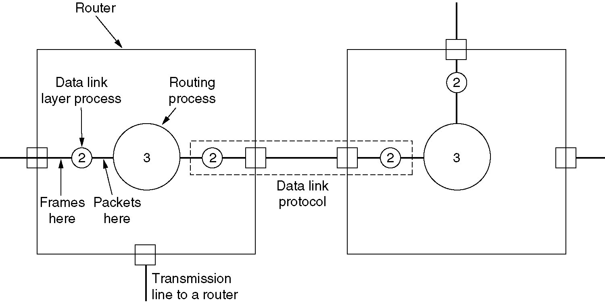
Miesto realizácie funkcií linkovej vrstvy
Dva prenosové body, spravidla aj body spojovania
Animácia Linková vrstva

Slide 8
1. Služby linkovej vrstvy
Nespojovaná služba (connectionless service)
  Potvrdená nespojovaná služba (acknowleged connectionless service)
  Nepotvrdená nespojovaná služba (unacknowledged connectionless service )
Spojovaná služba (connection-oriented service)
(Ich význam bude viac zrejmý na konci prednášky)

Slide 9
Nepotvrdená nespojovaná služba (unacknowledged connectionless service)
  posielajú sa samostatné rámce,
  pred odoslaním nie je vytvorené spojenie,
  pri poškodení alebo strate rámca nie sú urobené kroky na opätovné vyslanie,
  vhodná pre spoľahlivé kanály, kde je nízka chybovosť,
  vhodná aj pre prevádzku v reálnom čase, ako je hlas, kde oneskorené dáta sú horšia ako sú zlé dáta,
  často používaná služba v LAN.

Slide 10
Potvrdená nespojovaná služba (acknowleged connectionless service)
  nie je vytvorené logické spojenie,
  každý samostatne vysielaný rámec je individuálne potvrdzovaný,
  ak nie je rámec prijatý v špecifikovanom intervale, je posielaný znovu,
  vhodná pre nespoľahlivé linky, ako sú pri bezdrôtových procesoch,
  pri spoľahlivých kanáloch, ako sú optické káble je takýto zložitý proces zbytočný.

Slide 11
Spojovaná služba
(connection-oriented service)
  je najprepracovanejšia služba,
  prenos je uskutočňovaný trojfázovo: vytvorí sa spojenie, posielajú sa rámce a po ukončení prenosu sa spojenie zruší,
  každý rámec, posielaný počas spojenia, je číslovaný a linková úroveň garantuje, že každý vyslaný rámec je prijatý,
  v tomto prípade je garantované, že každý rámec je prijatý iba raz a všetky rámce sú prijaté v správnom poradí.

Slide 12
Otázky k časti 1
Čo je hlavnou funkciou linkovej vrstvy?
Ktoré z vymenovaných špecifických funkcií patria linkovej vrstve? {
Medzi akými bodmi v sieti sú vytvárané funkcie linkovej vrstvy? {
Aký je charakter služby, ktoré linková vrstva poskytuje sieťovej úrovni?
Ktorá úroveň poskytuje služby linkovej úrovni a ako?{
Ktoré z charakteristík patria nepotvrdzovanej nespojovanej službe (unacknowledged connectionless service)?{Ktoré z charakteristík patria potvrdenej nespojovanej službe (acknowleged connectionless service)?{
Ktoré z charakteristík patria spojovanej službe (connection-oriented service)?{
Ktorej úrovni poskytuje služby linková vrstva a ako?{
Medzi akými bodmi v sieti sú vytvárané funkcie linkovej vrstvy? {.

Slide 13
2. Prenos v linkovej vrstve
Prenos je uskutočňovaný v rámcoch
Rámec linkovej vrstvy
  Je komunikačnou jednotkou/PDU linkovej vrstvy
  Je tvorený časťami, nazývanými polia
  Každá časť má určitú funkciu pri prenose
  Do rámca sa balí paket zo sieťovej vrstvy
  Typ rámca je daný príslušnou technológiou

Slide 14

2. Prenos v linkovej vrstve
Miesto vytvárania rámcov
Dáta prechádzajú linkovou úrovňou, sú odovzdávané sieťovej úrovni a odovzdané ďalšej linkové úrovni k spracovaniu
Linková vrstva

Slide 15
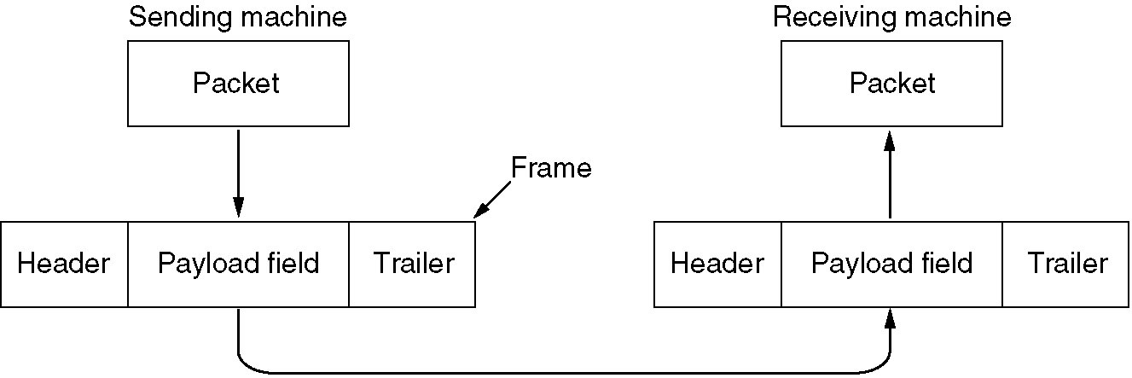
Základné časti rámca
Hlavička rámca (frame header)
Pole užitočnej informácie (payload field)
Päta (frame trailer)
Do rámca sa zapuzdrujú pakety/datagramy
Rámec v linkovej vrstve

Slide 16
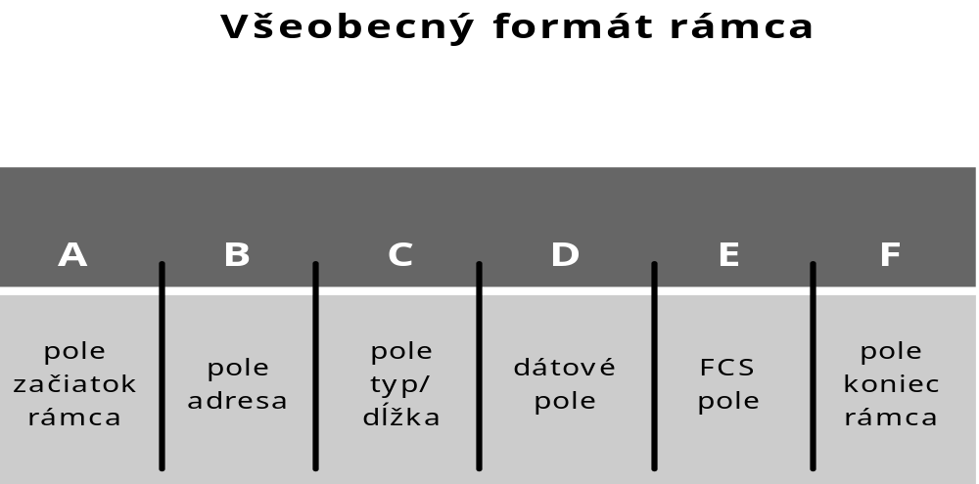
Všeobecný formát rámca linkovej vrstvy
FCS - Frame Check Sequence

Slide 17
Začiatok a koniec rámca
Zadaním dĺžky na začiatku rámca – nepoužíva sa
Vybraným znakom (STX- štart, ETX – end,…)
Nezameniteľnou postupnosťou bitov (FLAG – 01111110)

Slide 18
Typy rámcov
Podľa spôsobu chápania obsahu rámca
  Znakovo orientované (riadiace informácie sú množiny znakov)
    Používa sa pri asynchrónnom prenose (štart a stop impulz)
  Bitovo orientované (riadiace informácie na začiatku a konci rámca je skupina bitov)
    Táto skupina bitov sa označuje ako Flag a najčastejšie je 01111110

Slide 19
Vytváranie rámcov
Spôsoby tvorby rámcov
  Súčet znakov rámca
  Bajtové návestie s vkladaním bajtov
  Návestie s bitovým vkladaním

Slide 20
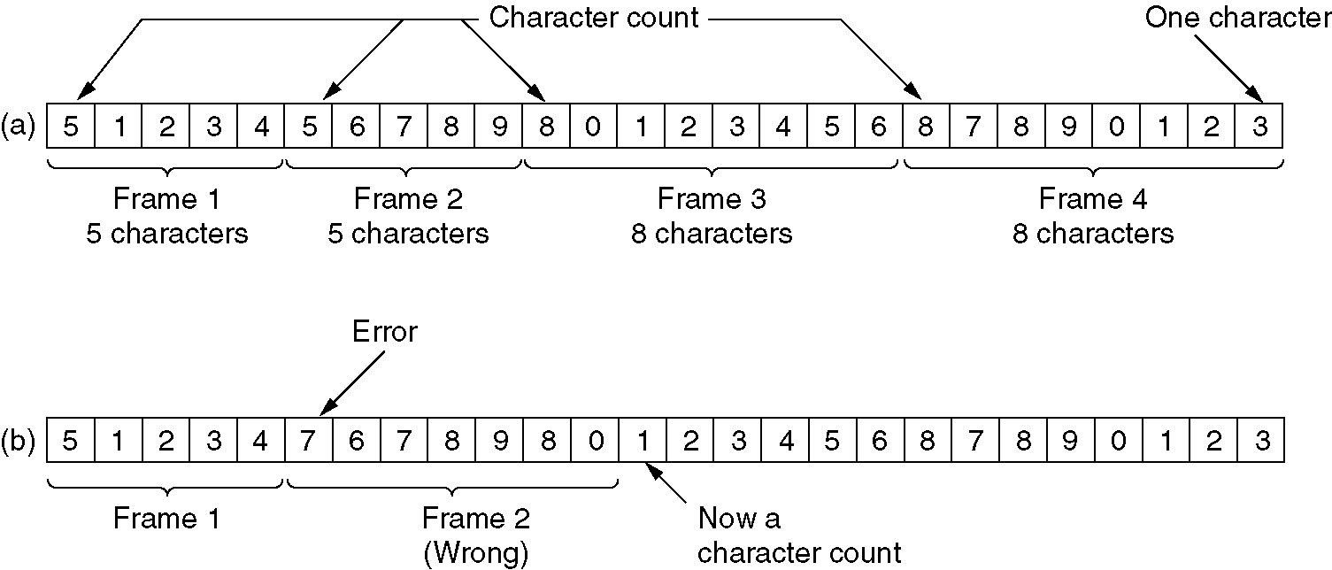
Tvorba rámca súčtom znakov
V záhlaví rámca je špecifikovaný počet znakov rámca a podľa neho sa určí koniec
Problém s určením hraníc pri chybnom prenose počtu znakov

Slide 21
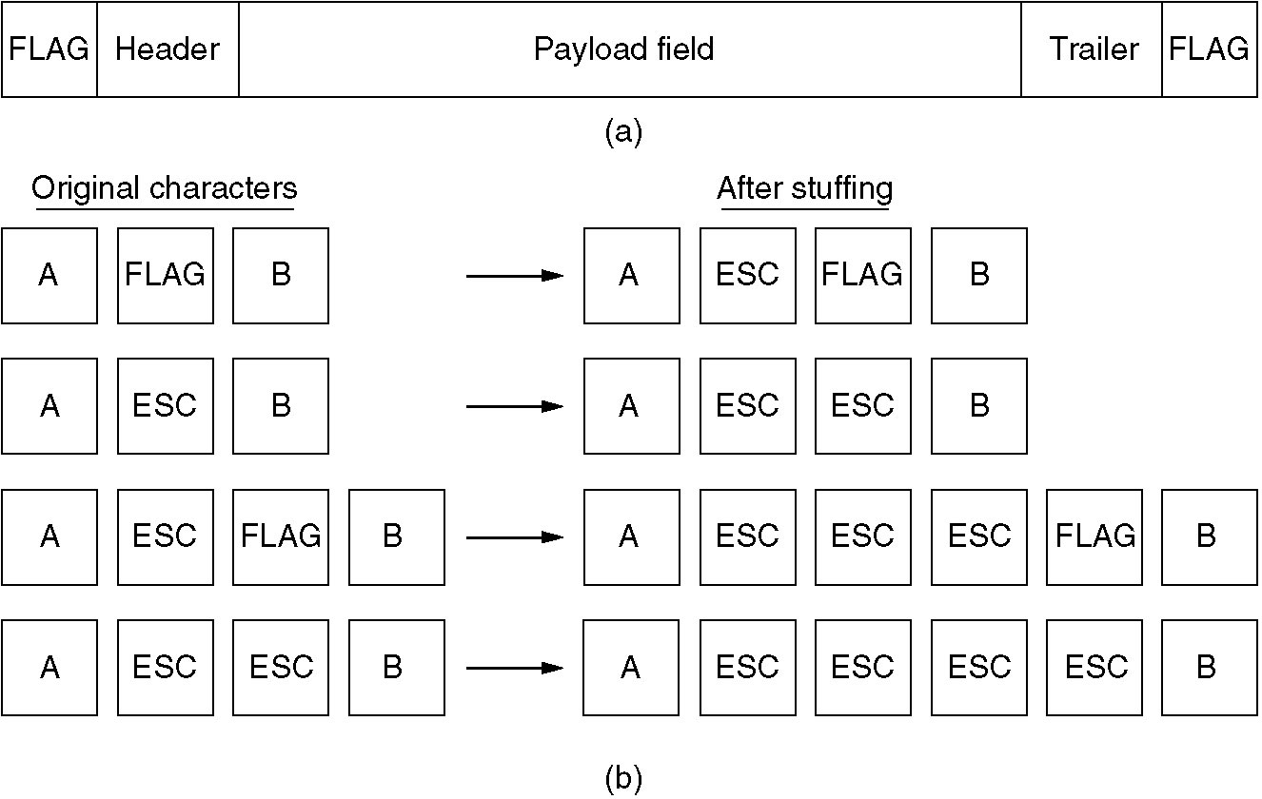
Tvorba rámca bajtovým návestím
Návestie (flag) charakterizuje začiatok a koniec rámca – je tvorené špeciálnymi znakmi
.
Problém nastane, ak sú v poli dát rovnaké znaky ako vo flag, preto sa vkladajú ešte ESC bajty, technika sa označuje vkladanie bajtov (byte stuffing), môže byt aj viacnásobné.

Slide 22
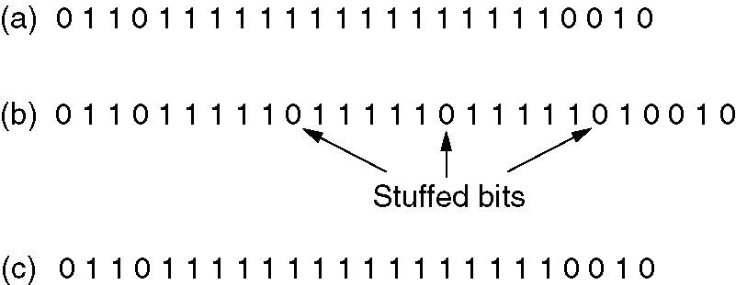
Bitové návestie/ značka (bit flag)
Návestie (flag) charakterizuje začiatok a koniec rámca – je tvorené postupnosťou bitov, príklad:
Vkladanie bitov (bit stuffing) Aby sa zabezpečilo tomu, že sa uvedená postupnosť vyskytne vo vnútri rámca, vkladá sa automaticky 0 za každých päť po sebe idúcich dátových bitov. V prijímači sa táto nula automaticky odstraňuje.
V príklade – po 5 jedničkách vložíme vždy nulu, platí pre HDLC protokol
pôvodné
prenášané
po odstránení značiek

Slide 23
Otázky k časti 2
Medzi akými bodmi v sieti sú používané mechanizmy linkovej vrstvy?{.
Aká komunikačná jednotka sa zapuzdruje do rámca? {
Čo znamená encapsulácia na linkovej vrstve? {
Ako sa uskutočňuje decapsulácia v linkovej vrstve? {
Čo znamená výraz decapsulácia rámca?{
Čo znamená označenie linkový rámec (line frame)?{
Čo obsahuje každý rámec?
Aký je význam poľa koniec rámca?{
Aký je význam poľa začiatok rámca?.
Čo je vyjadrené v rámci poli adresa?{
Ako sa odborne volajú špeciálne znaky, ktoré sa vkladajú pred návestia rámcov (tzv. byte stuffing)?{
Čo platí pre vkladanie bajtov/znakov (byte stuffing) do rámca?{
Čo platí pre vkladanie bitov (bit stuffing) do rámca?{

Slide 24
3. Zabezpečenie proti chybám
Odstraňuje chyby digitálneho signálu spôsobené neideálnym kanálom na linkovej vrstve
Spôsoby zabezpečenia
  Bezpečnostné kódovanie
  Metódy so spätnou väzbou
Druhy bezpečnostných kódov
  Detekčné – chybu iba detekujú
  Korekčné – chybu aj opravujú

Slide 25
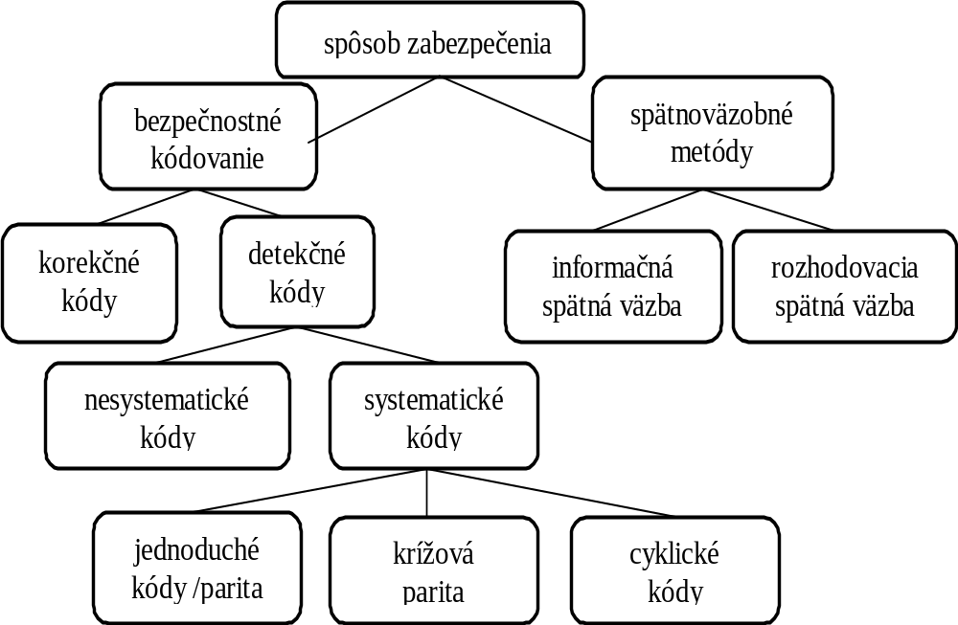
Spôsoby zabezpečenia prenosu

Slide 26
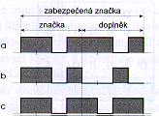
Jednoduché detekčné kódy
zabezpečená značka
značka parita
Zabezpečenie paritou
S_{k} + S_{k-1} + …… + S₁ + r₁ = 0 pre párnu paritu
S_{k} + S_{k-1} + …… + S₁ + r₁ = 1 pre nepárnu paritu

Slide 27
Príklad zabezpečenia paritou
Zabezpečte párnou paritou blok dát 1011010
Riešenie 10110100
Zabezpečte nepárnou paritou blok dát 1011010
Riešenie 10110101
Nedostatky: Ak v kódovom slove nastanú dve zmeny, nedetekuje sa.

Slide 28
Zabezpečenie krížovou paritou
zvislá parita
blok dát
1 0 1 0 1 1
1 0 0 0 1 0
1 1 1 1 1 1
0 1 0 0 0 1
1 0 0 1 1 1
parita pozdĺžnej a zvislej parity
pozdĺžna parita
parita

Slide 29
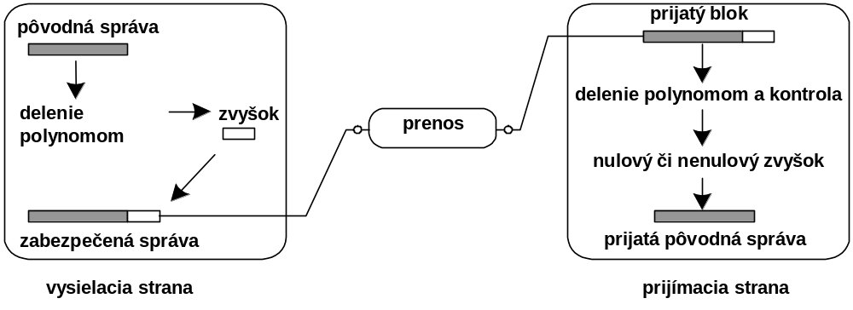
Cyklické kódy CRC
(Cyclic Redundancy Check)
Princíp je založený na delení mnohočlenov/ polynomov

Slide 30
Cyklické kódy CRC
Postup tvorby
  Číslicová správa sa rozdelí na bloky, ktoré tvoria binárne čísla
  Podľa dĺžky bloku a prenosového prostredia sa vyberie generačný/generický mnohočlen, ktorého dĺžka je menšia ako dĺžka bloku
  Zabezpečovaný blok sa vynásobí mocninou rovnakého rádu, ako je generačný mnohočlen
  Vzniknutý blok delíme generačným mnohočlenom
  Zvyšok po delení označujeme kontrolné slovo/ CRC a priradíme ho k prenášanému bloku

Slide 31
CRC príklad
Blok správy je číslo 1010001101
Generačný mnohočlen je 110101
Blok správy vynásobíme rovnakou mocninou, akú má generačný mnohočlen: 101000110100000
Vytvorený mnohočlen delíme generačným mnohočlenom
Zvyšok po delení dá kontrolné slovo: 01110
Zvyšok pridáme k bloku správy a prenášame blok 101000110101110 - kódové slovo

Slide 32
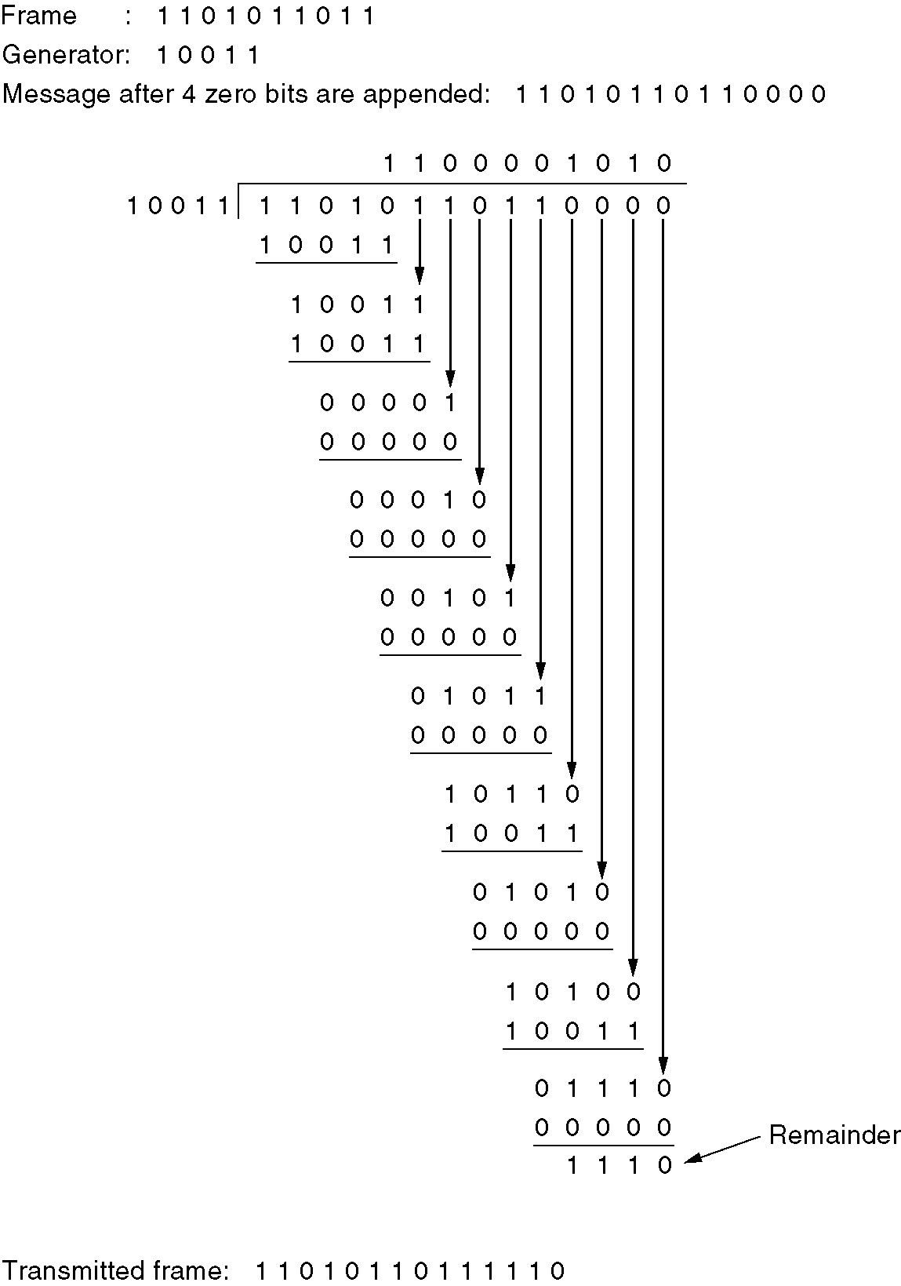
Cyklické kódy CRC
Výpočet cyklického kontrolného súčtu

Slide 33
Vyhodnotenie cyklického kódu
Na prijímacej strane sa zabezpečená správa vydelí generačným mnohočlenom
Ak je zvyšok po delení nulový, bol blok prenesený s veľkou pravdepodobnosťou bez chýb
Ak nie je zvyšok nulový, je potrebné prenos správy opakovať

Slide 34


Spätná väzba
Informačná spätná väzba
Rozhodovacia spätná väzba

Slide 35
Otázky k časti 3
Ktoré základné spôsoby zabezpečenia proti chybám sa používajú v komunikačných technológiách?
Aký je rozdiel medzi detekčnými a korekčnými kódmi?
Ktoré dva druhy bezpečnostných kódov sa najčastejšie používajú na linkovej vrstve?{
Ktoré z vyjadrení platí pre zabezpečenie paritou?{
V čom je hlavný nedostatok pri zabezpečení paritou?{
Čo znamená:Pole kontrolné číslo – Frame Check Sequence (FCS) ?
Čo vyjadruje označenie CRC?{
V čom spočíva princíp CRC?{

Slide 36
4. Prístup na spoločné komunikačné prostredie
Dôvody:
Každý má právo využívať komunikačné prostredie
Komunikačné prostredie má obmedzenú kapacitu

Slide 37
Riadenie prístupu k spoločnému médiu
Úlohy:
kontrolovať pripojenie k médiu
dohodovať oprávnenie k vysielaniu
určiť okamžik zahájení vysielania rámca
kontrolovať časové parametre pri vysielaní rámca
dohľad nad výskytom kolízií
reagovať na prípadné kolízie
…..

Slide 38
Metódy riadenia prístupu/ prístupové metódy
Zabezpečia efektívne využitie prenosovej kapacity poskytovanej prenosovým médiom
Riadenie prístupu umožní:
  Rozdeliť celkovú kapacitu prenosového média na časti, ktoré sú prideľované jednotlivým prenosovým kanálom
  Zabezpečiť rovnomerné prideľovanie kapacity prenosového média jednotlivým koncovým zariadeniam
  Minimalizovať riziko kolízie súčasného pridelenia prenosového média viacerým kanálom, prípadne ho úplne vylúčiť

Slide 39
Druhy prístupových metód
Stochastické – ako metódu prístupu využívajú náhodný proces
  Aloha
  CSMA (Carrier Sense Multiple Access)
Deterministické – prístupové práva prideľujú podľa určitých pravidiel
  TDMA (Time Division Multiple Access)
  FDMA (Frequency Division Multiple Access)
  WDMA (Wavelength Division Multiple Access)
  CDMA (Code Division Multiple Access)

Slide 40
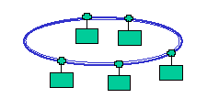
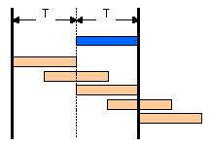
Čistá Aloha
Stochastické
vychádza z predpokladu, že najjednoduchším riadením je chaos
zdroje signálu (terminály, prac. stanice) voľne vysielajú správy v dobe, kedy to potrebujú ⇒ kolízie
rozpoznanie kolízie monitorovaním prenosového kanála vysielajúcou stranou ⇒ zastavenie vysielania, obnova po náhodne zvolenom čase
vhodné pre zdroje, ktoré generujú nepravidelne krátke zhluky (používané v LAN)

Slide 41
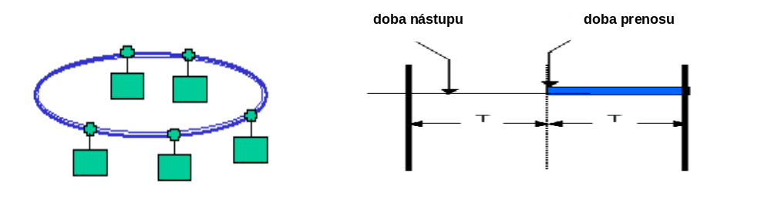
Synchrónna Aloha (Slotted Aloha)
Zlepšenie priepustnosti - zavedením deterministických prvkov
„Slotted“ alebo „Synchronous“ ALOHA - časovo delený prístup
Vysielanie je možné len v synchronizačných okamžikoch
Ak sa okamžik nevyužije, čaká sa na ďalší.
Je potrebné
  vytvorenie časového rastra
  pevnej dĺžky dátových blokov
CSMA/CD

Slide 42
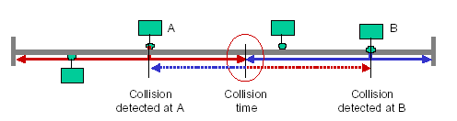
CSMA (Carrier Sense Multiple Access)
Metóda s minimalizáciou kolízie
Zariadenie sleduje prevádzku na spoločnom kanále a zisťuje či je kanál voľný
Vysiela len vtedy, keď je kanál voľný
V prípade kolízie sa ukončí prenos bloku a potom sa čaká určitý čas, kým je opäť kanál voľný

Slide 43
CSMA/CD s detekciou kolízie
Každé zariadenie sleduje prevádzku v spoločnom kanále aj počas vysielania
Pri vzniku kolízie terminály ukončia vysielanie a vyšlú špeciálny signál tzv. Jam – typicky s dĺžkou 32 bitov ⇒ vysielajúci, terminál preruší vysielanie
Ak nedôjde ku kolízii je odvysielaná celá správa
Kolízia nenastane počas vysielania ale iba na jeho začiatku
Najčastejšie používaná v lokálnej dátovej sieti typu Ethernet štandard IEEE 802.3
Nie sú vhodné pre prenosy v reálnom čase

Slide 44
Deterministické prístupové metódy
TDMA (Time Division Multiple Access) - dostupná prenosová kapacita sa delí v čase
FDMA (Frequency Division Multiple Access) - dostupná prenosová kapacita sa delí na frekvenčné pásma
WDMA (Wavelength Division Multiple Access) - modifikácia FDMA pre oblasť vlnových dĺžok spadajúcich do optickej oblasti
CDMA(Code Division Multiple Access) - systémy s priradením kanálov na báze kódovania prenášaných signálov

Slide 45
TDM (Time Division Multiplex)
1
1
MUX
DEMUX
2
2
3
3
1
2
...
3
1
2
...
3
n
n
t
dostupná prenosová kapacita sa delí v čase
každý kanál má na prístup určitý časový interval v ktorom môže vysielať
použitie v telefónnych sieťach - koncentrátory

Slide 46
TDMA (Time Division Multiplex Access)
TDM
S
A
B
C
A
N
S
A
B
C
S
A
B
C
B
A
A
C
S
A
B
C
B
B
A
B
C
N
C
C
TDMA
Rozdiel medzi TDM a TDMA :
TDM je spojenie bod – multibod
TDMA obsahuje procedúry pre pripojenie k prenosovému kanálu

Slide 47
FDMA (Frequency Division Multiple Access)
f
1
1
MUX
1. kanál
DEMUX
2
2. kanál
2
3
3. kanál
3
n
n
n. kanál
každé frekvenčné pásmo je pevne pridelené jednému prenosovému kanálu
medzi jednotlivými frekvenčnými pásmami je potrebné dodržať ochranné pásma
použite: hlavne v oblasti rádiových prístupových systémov
používa sa hlavne v kombinácií s TDMA, WDMA, ...

Slide 48
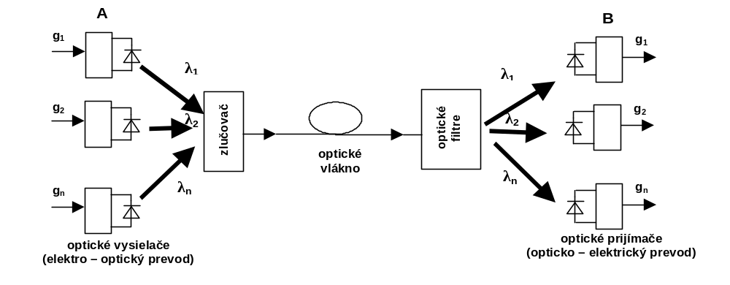
WDMA (Wavelength Division Multiple Access)
na prenos dát od rôznych terminálov využíva rôzne vlnové dĺžky

Slide 49
CDMA (Code Division Multiple Access)
terminály používajú rovnakú frekvenčnú a časovú oblasť
oddelenie dát prenášaných od jednotlivých terminálov (vytvorenie kanálov) je vytvorené priradením špecifického kódového slova každému spojeniu
kódovým slovom dĺžky n bitov („chips“) sa násobí každý bit
nevýhoda: vyžaduje podstatne väčšie šírky pásma ako iné metódy (dôvodom je redundantnosť spôsobená vkladaním chips)
výhoda: minimalizácia rizika príjmu neoprávneným prijímačom
použitie: v rádiových prístupových systémoch, aj pre vojenské aplikácie

Slide 50
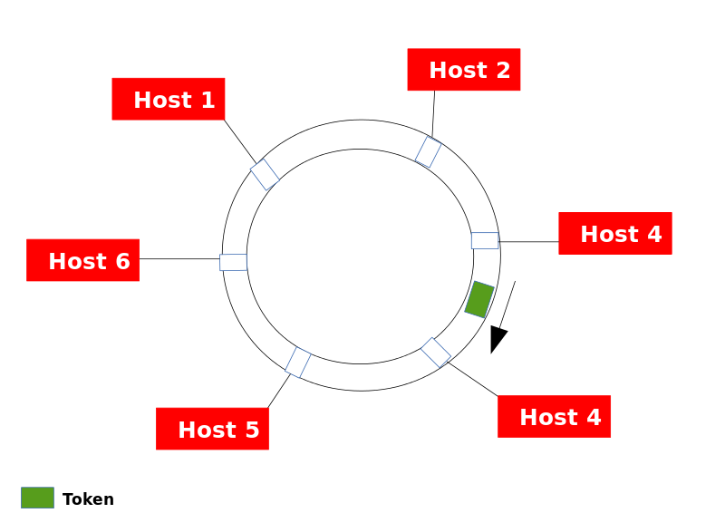
Token passing

Slide 51
Token Passing
každý terminál pozná adresy svojich susedov sprava a zľava
terminál s najvyšším číslom vysiela ako prvý
po odvysielaní odovzdá povolenie (token) susedovi, atď.
token - riadiaci rámec, prenášaný po spoločnom kanále podobne ako dátové rámce
IEEE 802.4 (Token Ring) - kruhová fyzická architektúra
IEEE 802.5 (Token Bus) - zbernicová fyzická architektúra

Slide 52
Otázky k časti 4
K čomu sú určené prístupové metódy na linkovej vrstve?{
Aké je základné delenie prístupových metód?{
Ktoré prístupové metódy patria k deterministickým metódam?{
Ktoré prístupové metódy patria k stochastickým metódam?{
V čom je rozdiel medzi stochastickými a deterministickými prístupovými metódami?{
Akým spôsobom je riadený prístup komunikujúcich zariadení na spoločné prenosové médium?{

Slide 53
4. Linková vrstva LAN
Applications
Presentation
Session
Transport
Network
Riadenie logického spoja - LLC
Data Link
Riadenie prístupu k spoločnému médiu - MAC
Physical

Slide 54
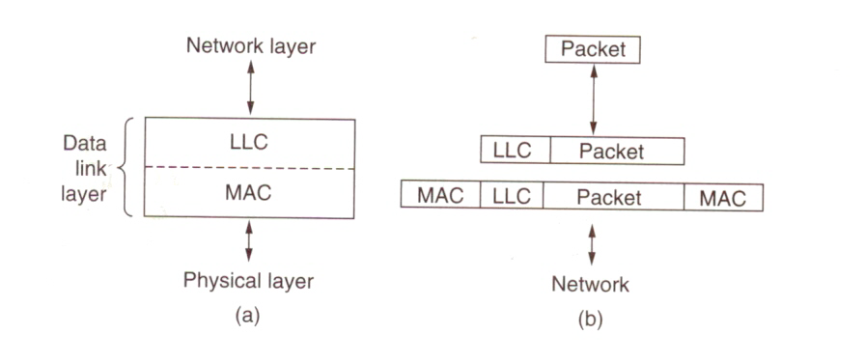
LLC - Local Link Control
Poskytuje služby sieťovej vrstve
Využíva služby rôznych technológií fyzickej vrstvy
LLC sa podieľa na zapuzdrení
Detekcia chýb
Kontrola toku

Slide 55
MAC – Media Access Control
Prístup k spoločnému prenosovému médiu použitím prístupových metód
Zabezpečuje fyzické adresovanie pomocou MAC adresy

Slide 56
MAC adresovanie
je celosvetový jednoznačný identifikátor väčšiny sieťových zariadení
označovaná tiež ako hardwarová adresa, MAC (Media Access Control) - layer adresa alebo fyzická adresa
MAC adresa sa skladá zo 48 bitov = 6 bajtov
je súčasťou sieťovej karty
je prideľovaná organizáciou IEEE
tvar xx:xx:xx:xx:xx:xx

Slide 57
MAC adresovanie
Príkladom MAC adresy je napr. 00:0C:2B:DE:3F:25
Je daná výrobcom sieťovej karty v minulosti sa nedala meniť
Pri výmene sieťovej karty sa mení, treba ju ohlásiť sieťovému správcovi
Zistenie MAC adresy na cvičení

Slide 58
Riadenie toku
Zabezpečuje, aby vysielacie zariadenie nezahltilo prijímacie zariadenie
Musí po určitej dobe vykonať uvoľnenie vstupných vyrovnávacích pamätí a pripraviť tak priestor pre nové dáta
Špeciálne protokoly riadenia toku
  protokol stop-and-wait
  protokol posuvného okna

Slide 59
Opravy rámcov
Korekčnými kódmi
Mechanizmy opravy rámcov
  Detekcia bitových chýb cez CRC
  Kladné potvrdzovanie prijatia rámca
  Opakovanie vysielania rámcov po uplynutí času
  Záporné potvrdzovanie doplnené o žiadosť o opakovanie vysielania rámcov

Slide 60
Základné linkové protokoly
Použitie rôznych protokolov podľa technológií
Ethernet
HDLC
PPP
Frame Relay

Slide 61
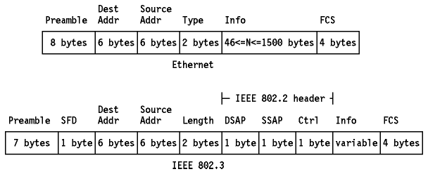
Rámec Ethernet a IEEE 802.3

Slide 62
Rámec Frame Relay
„Frame Mode Bearer Service“
First octet transmitted
1
2
variable
2
1
octets
F
Header
User Data (information)
FCS
F
Upper DLCI
C/R
EA=0
Lower DLCI
FECN
BECN
DE
EA=1
8
7
6
5
4
3
2
1
8
7
6
5
4
3
2
1
High Order
6 Bits
Lower Order
4 Bits
Congestion Control Bits
Note:Bit 1 is transmitted first within each octet.
F = HDLC Flag´‘01111110‘
FCS = Frame Check Sequence
DLCI = Data Link Connection Identifier
C/R = Command/Response
EA = Address Field Extension Bit
FECN = Forward Explicit Congestion Notification
BECN = Backward Explicit Congestion Notification
DE = Discard Eligibility Indicator

Slide 63

Rámec HDLC - High-Level Data Link Control
Používaný v ISDN

Slide 64
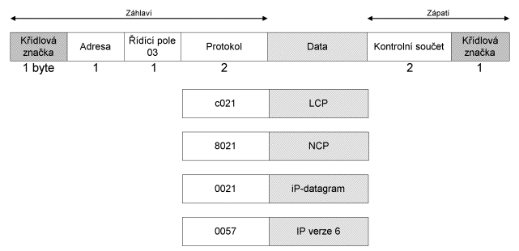
Rámec PPP - Point to Point protocol

Slide 65
Otázky k časti 5
Ako je špecifikovaná linková úroveň v LAN?{
Čo je hlavnou úlohou podvrstvy LLC - Logical Link Control?{
Čo je hlavnou úlohou podvrstvy MAC - Media Access Control?{
Kto určuje MAC adresu?
Čo je to MAC adresa?{
Ktorá z uvedených by mohla teoreticky byť platnou MAC adresou?{
  00-E0-4C-77-19-27
  158.193.152.18
  0110001110110101
  RealtekRTL8139/810x

Slide 66
Otázky k časti 5
Prečo je linková vrstva v LAN rozdelená na dve podvrstvy?{
  Kvôli možnosti využiť tú istú linkovú technológiu na rôznych druhoch prenosových technológií.
  Pretože aj OSI model vo svojom základnom tvare rozdeľuje linkovú vrstvu na dve.
  Aby bola zabezpečená spolupráca sieťovej vrstvy s rôznymi technológiami fyzického rozhrania.
  Pretože má mnoho funkcií a samostatne nezvláda ich realizáciu
  Pretože má typy služieb, ktoré poskytuje sieťovej vrstve a typy, ktoré poskytuje fyzickej vrstve.
Kto prideľuje MAC adresy?
  Každý výrobca počítačov ľubovoľne
  ITU (International Telecommunication Union)
  ISO (International Standards Organization)
  ETSI (European Telecommunication Standards Institute)
  IETF (Internet Engineering Task Force)
  IEEE (Institute of Electrical and Electronics Engineers)
Čo zabezpečuje Riadenie toku dát na linkovej vrstve?
Ktoré z vymenovaných spôsobov/mechanizmov sú používané pri opravách prenášaných rámcov?{
  CRC, cyclic redundancy check, pre detekciu bitových chýb
  Kladné potvrdzovanie prijatia rámca
  Záporné potvrdzovanie prijatia rámca so žiadosťou o opakovanie vysielania rámca
  Opakovanie vysielania rámca po uplynutí preddefinovanej doby
Kto, resp. čo určuje typ rámca pre konkrétnu technológiu?{
  Typy rámcov sa pre rôzne technológie určujú štandardmi.
  Typy rámcov sa pre rôzne technológie nemenia.
  Typ rámca špecifikujú štandardizačné organizácie v spolupráci s výrobcami technológií
  Každá technológia využíva určitý štandardizovaný rámec.
  Typ rámca si volí prevádzkovateľ siete
Prečo existuje viac typov rámcov?{
  Neexistuje viacero typov rámcov.
  Pretože existuje viacero typov sietí a každá má svoje špecifikácie
  Pretože prenos po sieti je nespoľahlivý, je potrebné prenášať rôzne typy rámcov.
  Typ rámca sa musí meniť podľa používanej prenosovej rýchlosti.
  Zariadenia, ktoré produkujú vyššiu prevádzku majú rámce s väčším informačným poľom a zariadenia s nižšou prevádzkou majú rámce menšie

Slide 67
Ďakujem za pozornosť

